Slide 1
Research Method Presentation
Adam Surya Maftuh Salam
15210002

Slide 2
JURNAL
Judul :
“Implementasi Algoritma Greedy Kombinasi dengan Perulangan pada Aplikasi Penjadwalan Praktikum”
Penulis :
Akhmad Roihan, Khairuddin Nasution, Mhd. Zulfansyuri Siambaton
Sumber :
Fakultas Teknik, Program Studi Teknik Informatika, Universitas Islam Sumatera Utara, Medan, Indonesia
Link Jurnal :
https://jurnal.ilmubersama.com/index.php/sudo/search

Slide 3
PENDAHULUAN
Teknik informatika adalah salah satu Program Studi yang terdapat pada Fakultas Teknik Universitas Islam Sumatera Utara, yang mana memiliki jadwal mata kuliah akademik dan praktek (Praktikum). Semua hal yang berkaitan dengan kegiatan praktikum itu dikelola oleh kepala laboratorium contohnya adalah pembuatan jadwal praktikum, dalam penyusunannya banyak faktor yang harus diperhatikan seperti ruangan, jumlah peserta, waktu, dosen atau asisten laboratorium yang mengajar suatu praktikum. Terdapat banyak permasalahan dalam penyusunan jadwal praktikum seperti waktu yang bentrok, ruang praktikum yang terbatas dan penyesuaian jadwal dari dosen atau asisten laboratorium, maka dibutuhkan sebuah solusi yang dapat mengatasi masalah tersebut.

Slide 4
Indentifikasi Masalah
Program Studi Teknik Informatika Universitas Islam Sumatera Utara, penelitian ini akan menggunakan algoritma greedy kombinasi dengan perulangan. Algoritma ini merupakan salah satu metode yang paling populer dalam menyelesaikan kasus permasalahan optimasi. Penerapan algoritma ini adalah membentuk solusi langkah per langkah (step by step).

Slide 5
Tujuan dan manfaat penelitian
aplikasi merupakan penerapan, menyimpan sesuatu hal, data, permasalahan, pekerjaan ke dalam suatu sarana atau media yang dapat digunakan untuk diterapkan menjadi sebuah bentuk yang baru. Pengertian aplikasi secara umum adalah alat terapan yang difungsikan secara khusus dan terpadu sesuai kemampuan yang dimilikinya. Aplikasi merupakan suatu perangkat komputer yang siap pakai bagi user. Aplikasi juga diartikan sebagai penggunaan atau penerapan suatu konsep yang menjadi pokok pembahasan atau sebagai program komputer yang dibuat untuk menolong manusia dalam melaksanakan tugas tertentu.

Slide 6
Metode Penelitian
Pada tahap ini akan dilakukan penyelesaian penjadwalan praktikum pada Laboratorium Fakultas Teknik Universitas Islam Sumatera Utara (UISU). Berikut merupakan langkah-langkah penyelesaian penjadwalan praktikum pada Laboratorium Fakultas Teknik Universitas Islam Sumatera Utara (UISU) menggunakan algoritma greedy kombinasi dengan perulangan
Penjadwalan praktikum dilakukan untuk setiap semester pada mata kuliah praktikum dengan maksimal 8 pertemuan
Setiap praktikum yang ada terikat dengan ruangan.
Dosen dapat melakukan request sesi.
Dosen dapat melakukan request day off.
Dosen boleh memiliki jadwal sesi berulang sebanyak 2 kali dalam satu hari

Slide 7
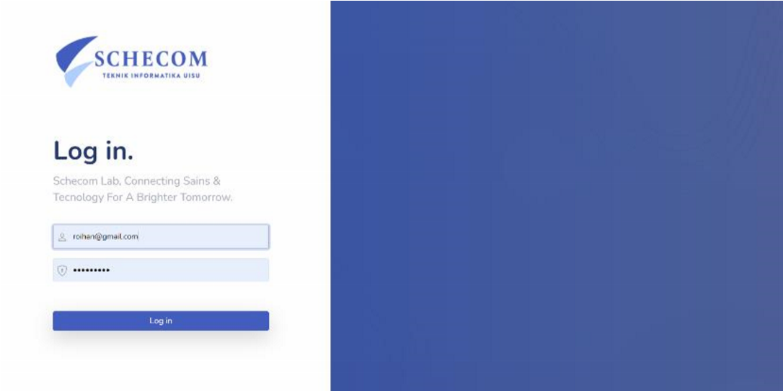
Hasil dan pembahasan
Tampilan Halaman Login
Halaman yang pertama kali tampil saat mengakses aplikasi penjadwalan praktikum dapat dilihat pada Gambar 1. Pada halaman ini, admin diharuskan mengisi data email dan password dengan benar agar dapat masuk ke halaman utama (dashboard) aplikasi penjadwalan praktikum.

Slide 8
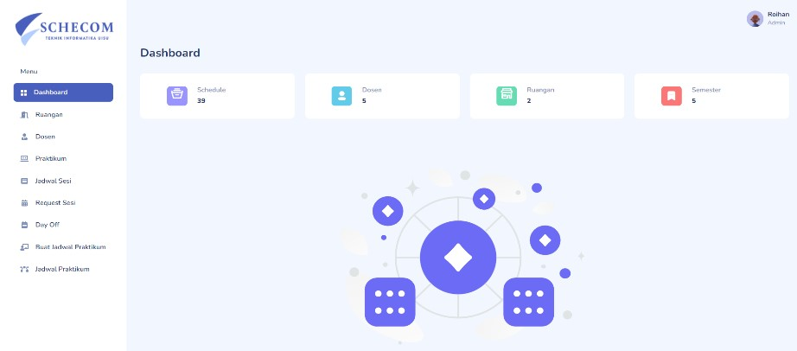
Tampilan Halaman Menu Dashboard
Gambar 2 di bawah ini merupakan halaman yang akan muncul sebagai halaman utama setelah berhasil melakukan login. Pada halaman ini akan ditampilkan informasi total jadwal, total dosen, total ruangan dan total semester dalam bentuk angka.

Slide 9
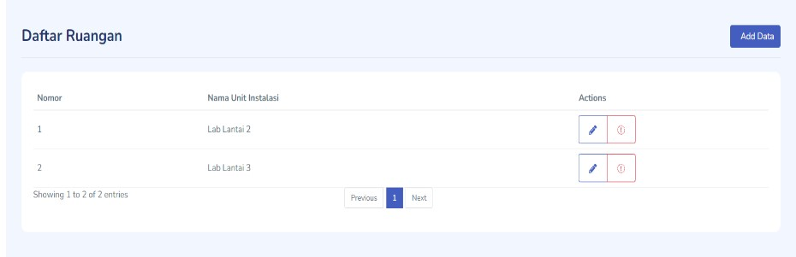
Tampilan Halaman Menu Ruangan
Gambar 3 di bawah ini merupakan salah satu menu input yang ada pada aplikasi penjadwalan praktikum. Pada menu ini, admin dapat melakukan penambahan data ruangan, menghapus data ruangan dan mengedit atau mengubah data ruangan. Data ruangan yang telah ditambahkan akan ditampilkan kembali dalam bentuk tabel agar data ruangan dapat dengan mudah dibaca.

Slide 10
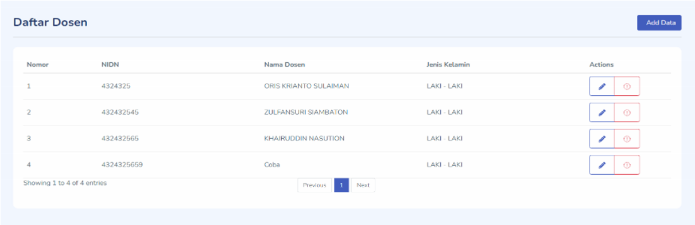
Tampilan Halaman Menu Dosen
Gambar 4 di bawah ini merupakan menu input lainnya yang ada pada aplikasi penjadwalan praktikum. Pada menu ini, admin dapat melakukan penambahan data dosen, menghapus data dosen dan mengedit atau mengubah data dosen. Data dosen yang telah ditambahkan akan ditampilkan kembali dalam bentuk tabel agar data dosen dapat dengan mudah dibaca.

Slide 11
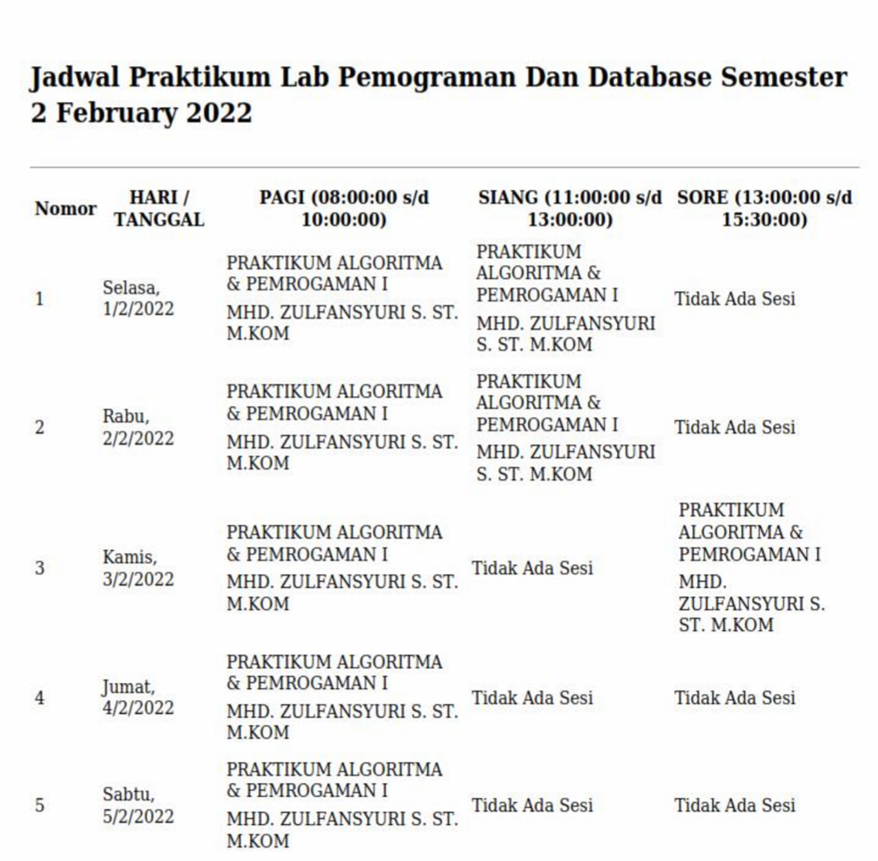
Tampilan Hasil Export Jadwal Praktikum
Gambar 5 merupakan tampilan hasil export jadwal praktikum dalam bentuk file dokumen PDF. Fitur ini dibuat untuk memudahkan admin dalam mencetak jadwal praktikum apabila diperlukan.

Slide 12
Kesimpulan dan saran
Aplikasi penjadwalan praktikum ini menerapkan algoritma greedy kombinasi dengan perulangan yang menggunakan parameter dua ruangan, 4 dosen yang mengajar, dengan 12 mata kuliah praktikum dan 8 kali pertemuan setiap mata kuliah praktikum, sehingga didapatkan kesimpulan, pembuatan jadwal lebih efisien waktu dan hasil jadwal yang tidak terjadi bentrok dan output yang sesuai dengan algoritma yang digunakan. Aplikasi ini menjadwalkan praktikum sesuai semester, hanya dilakukan pada dua ruangan, serta dosen dan mata kuliah praktikum sehingga implementasi dari algoritmanya kurang maksimal untuk kedepannya dalam pemanfaatan algoritma ini bisa dilakukan dengan permasalahan lain yang mana bisa memaksimalkan potensi dari algoritma ini

